Slide 1

万用表的使用ppt课件pptx

Slide 2

万用表概述
万用表的结构与原理
万用表的使用方法
万用表的注意事项与维护保养
万用表的应用实例与拓展应用
实验操作与数据分析
contents
目录

Slide 3

01
万用表概述

Slide 4
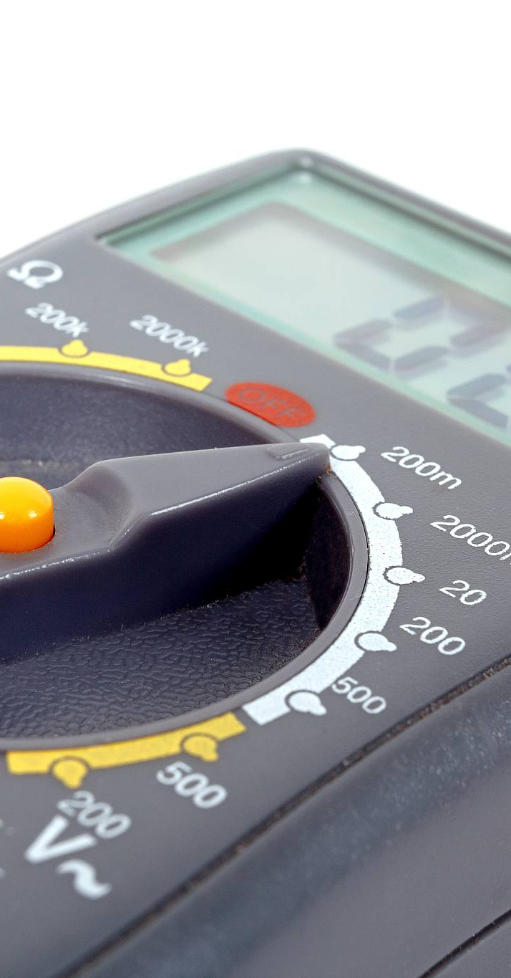
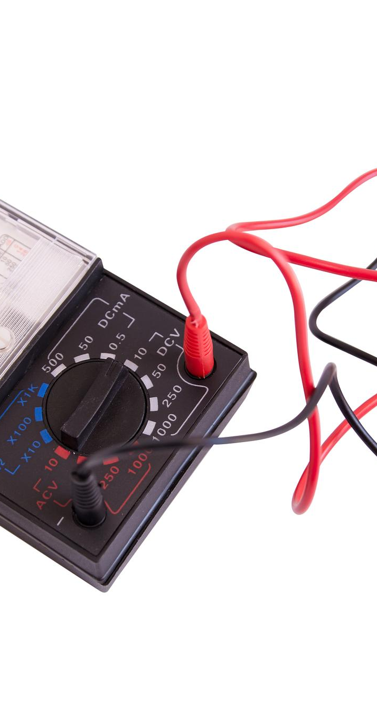
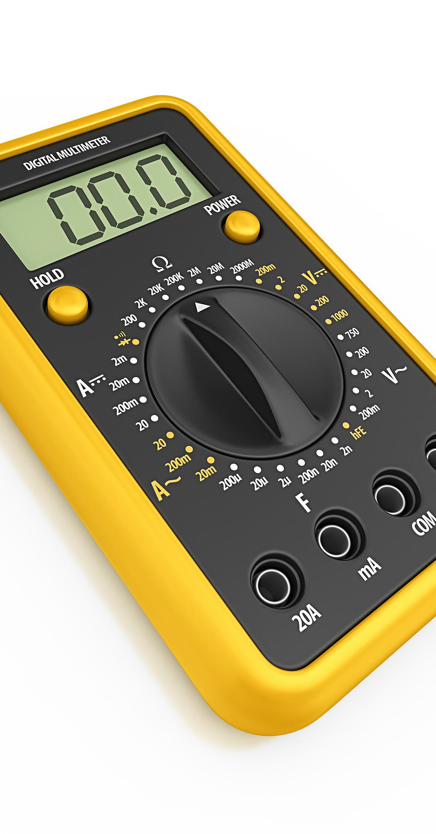
定义与作用
定义
万用表是一种多功能的电测量仪表，可以用来测量电压、电流、电阻等多种电学量。
作用
在电子设备的维修、调试、检测以及电子实验中，万用表是不可或缺的测量工具。

Slide 5
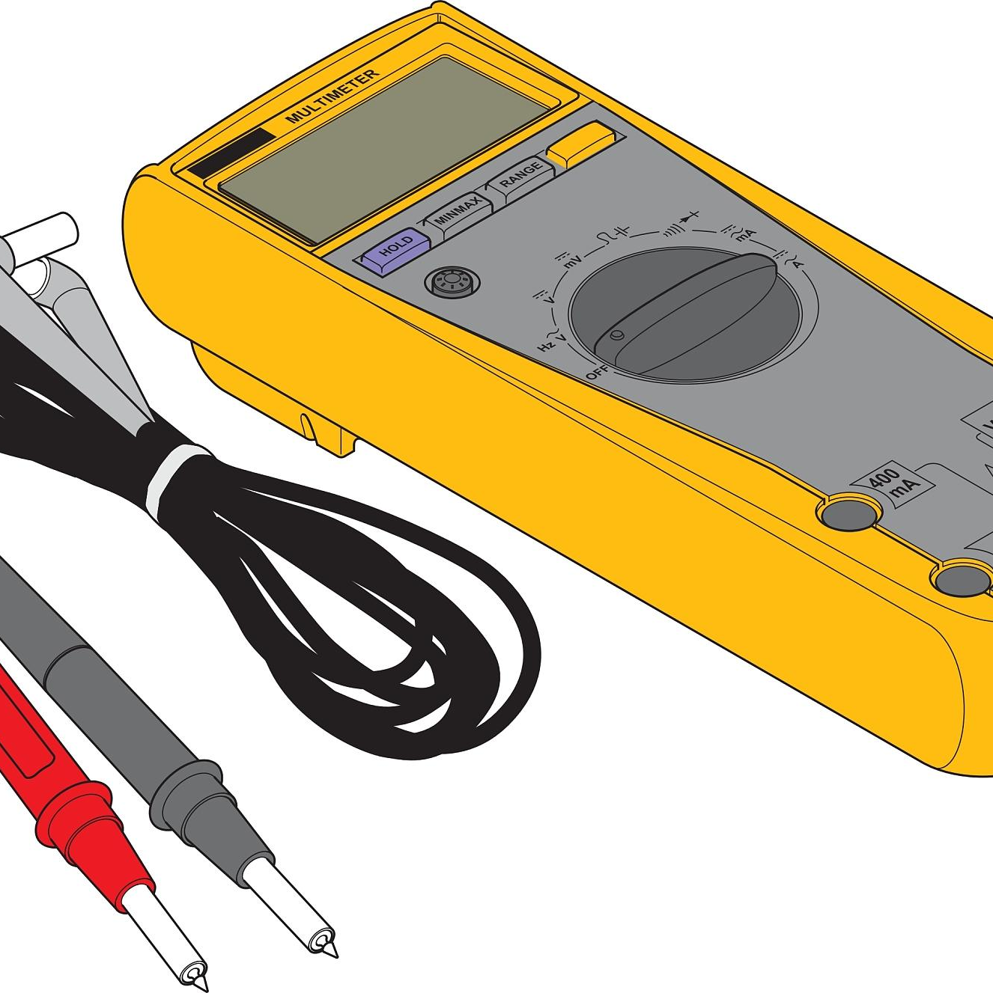
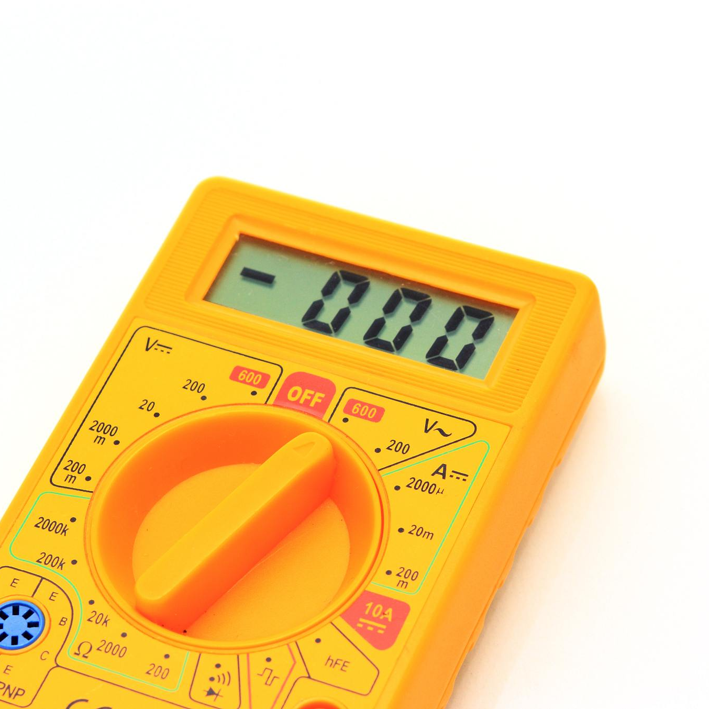
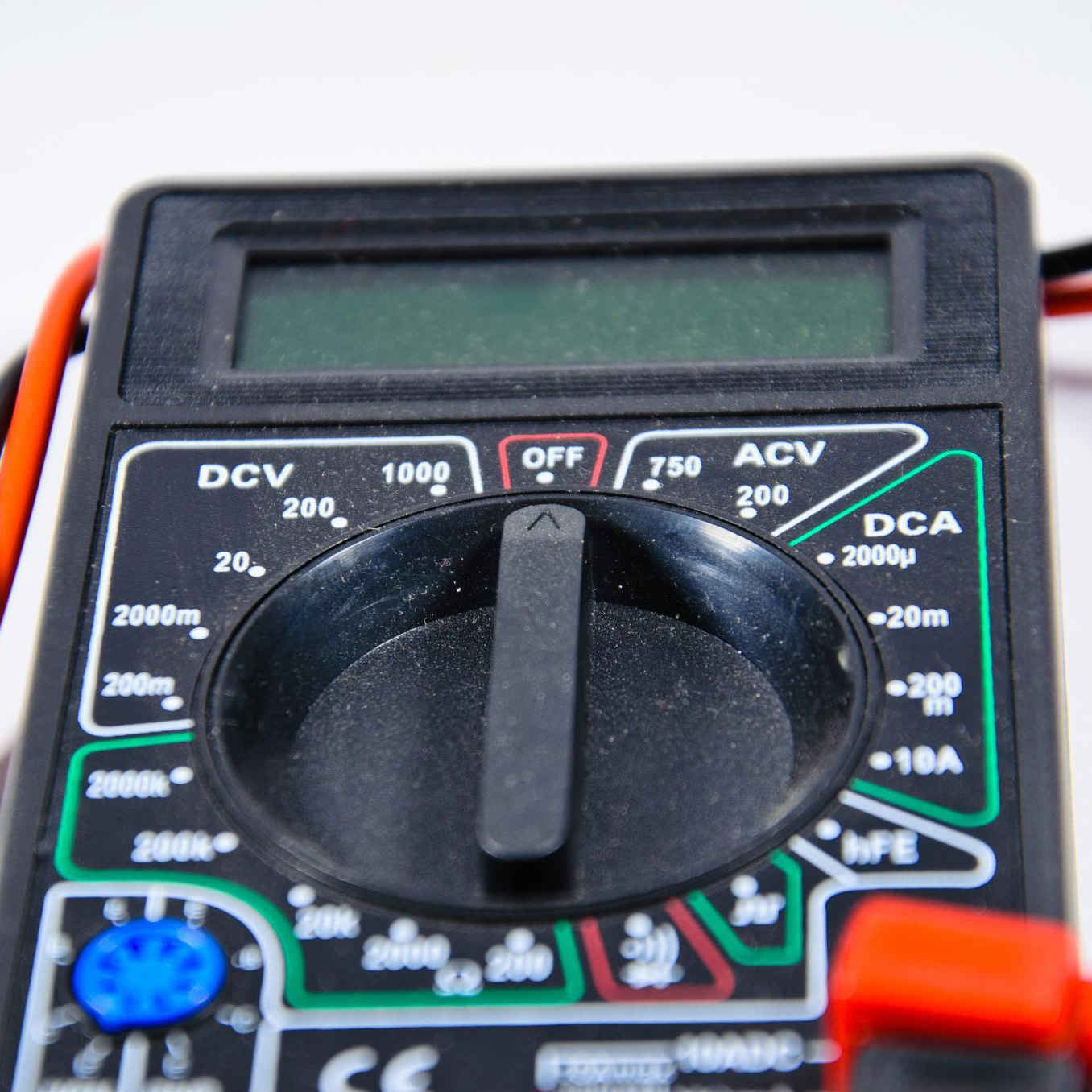
万用表的分类
01
02
03
按显示方式分类
按测量功能分类
按使用场合分类
指针式万用表和数字式万用表。
普通万用表和多功能万用表。
便携式万用表和台式万用表。

Slide 6
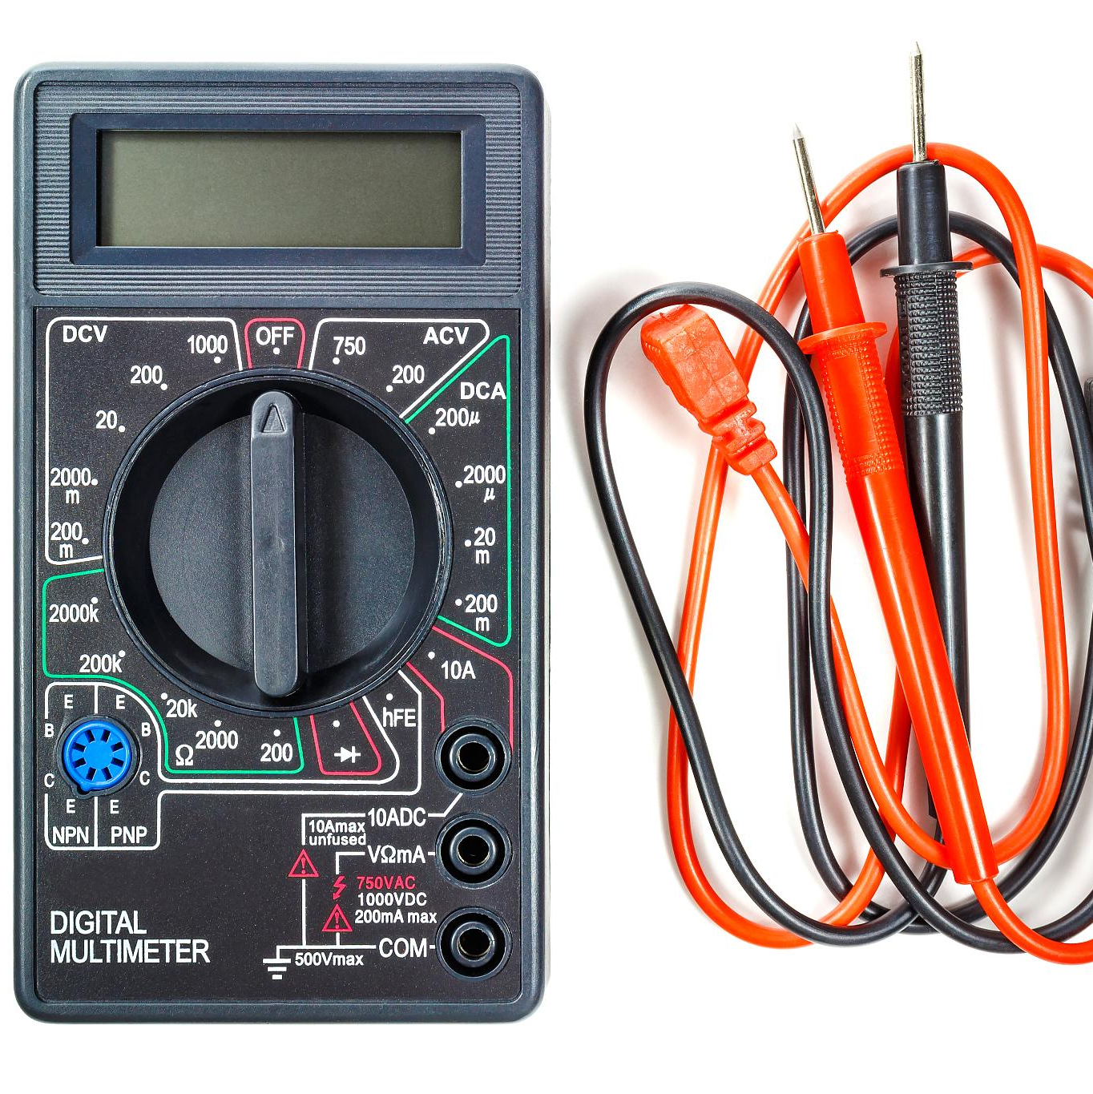
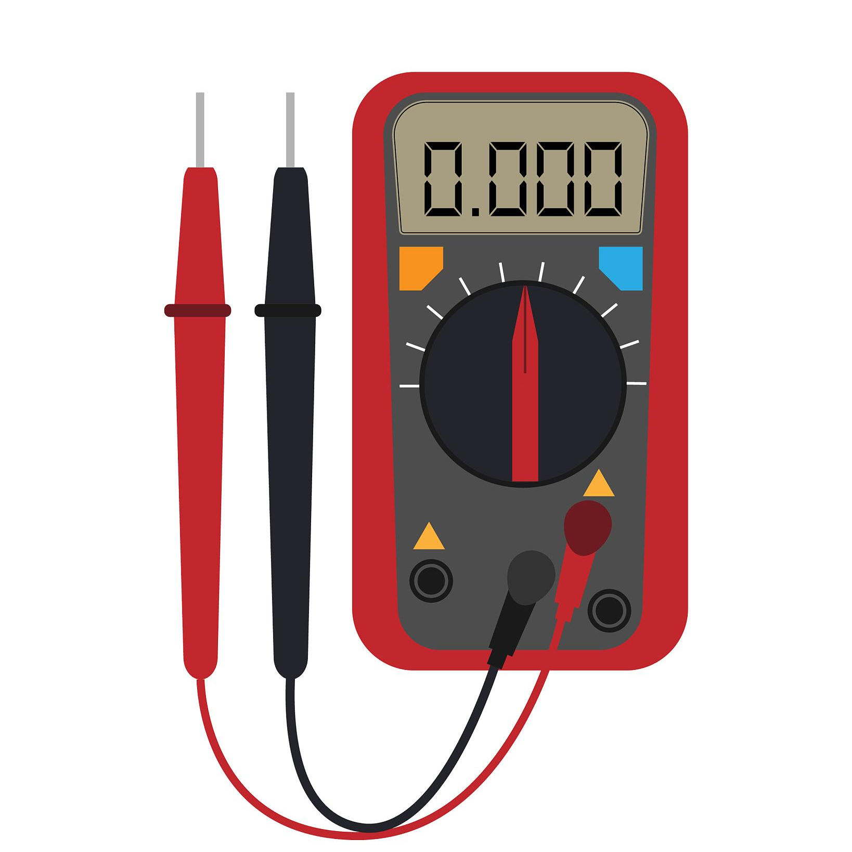

万用表的发展历程
第一代
第二代
第三代
模拟指针式万用表，采用磁电式表头，通过指针偏转角度来表示被测量的大小。
数字式万用表，采用数字化测量技术，具有更高的精度和稳定性。
智能型万用表，具有自动量程、自动关机、数据存储等功能，操作更加便捷。

Slide 7
02
万用表的结构与原理

Slide 8
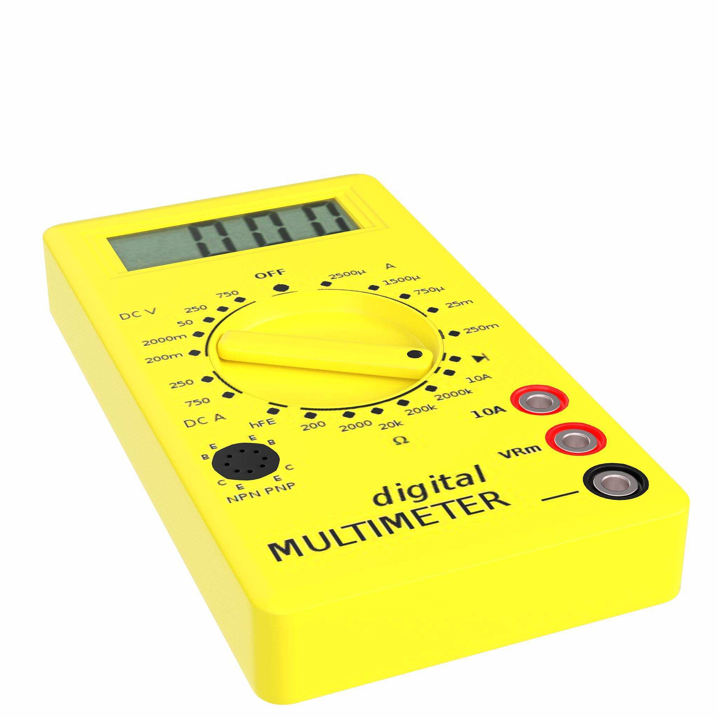
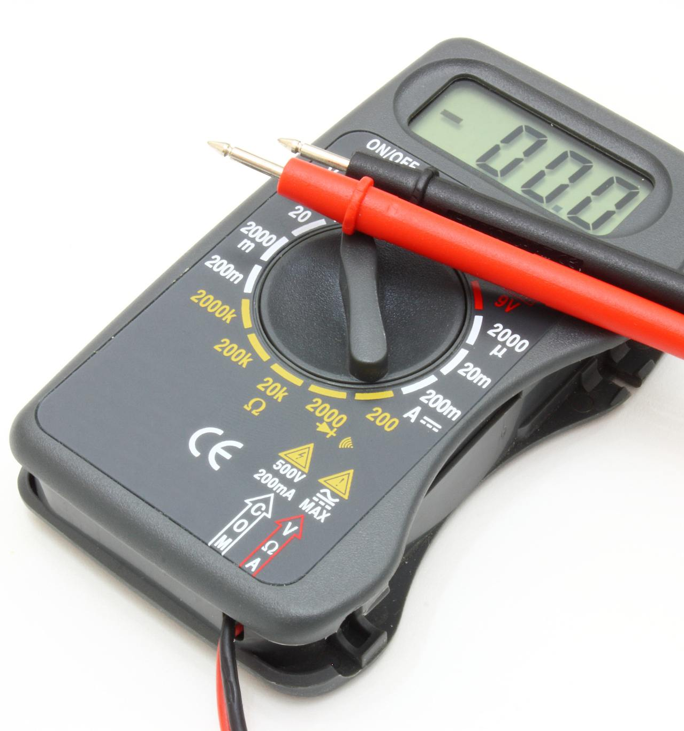
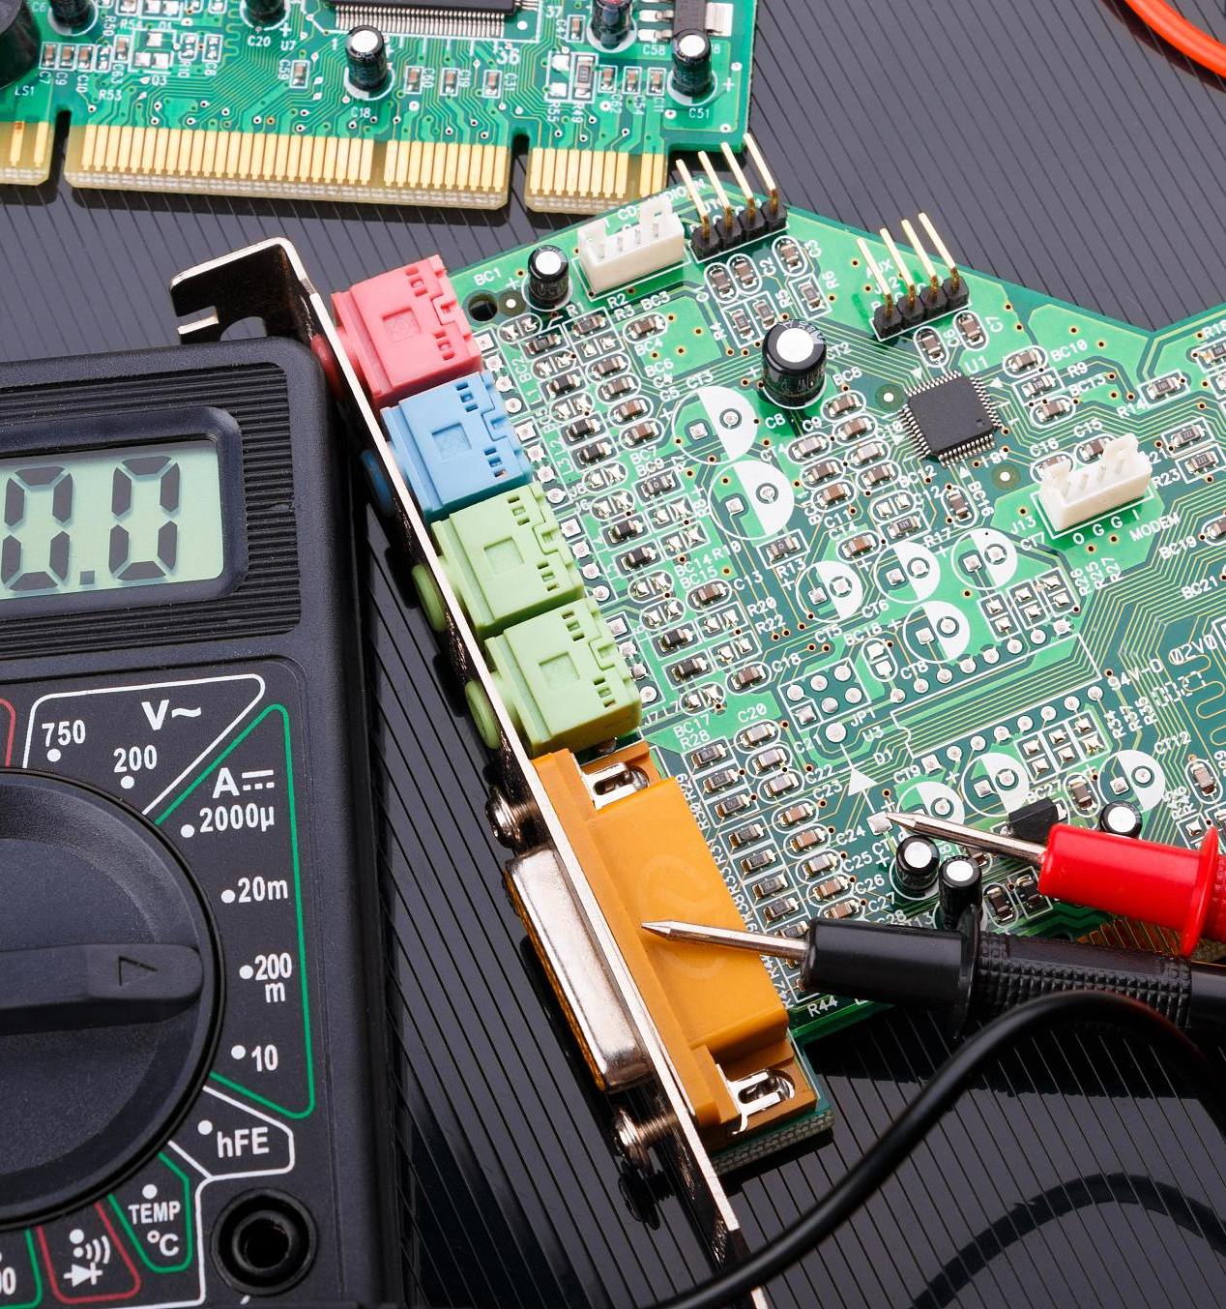
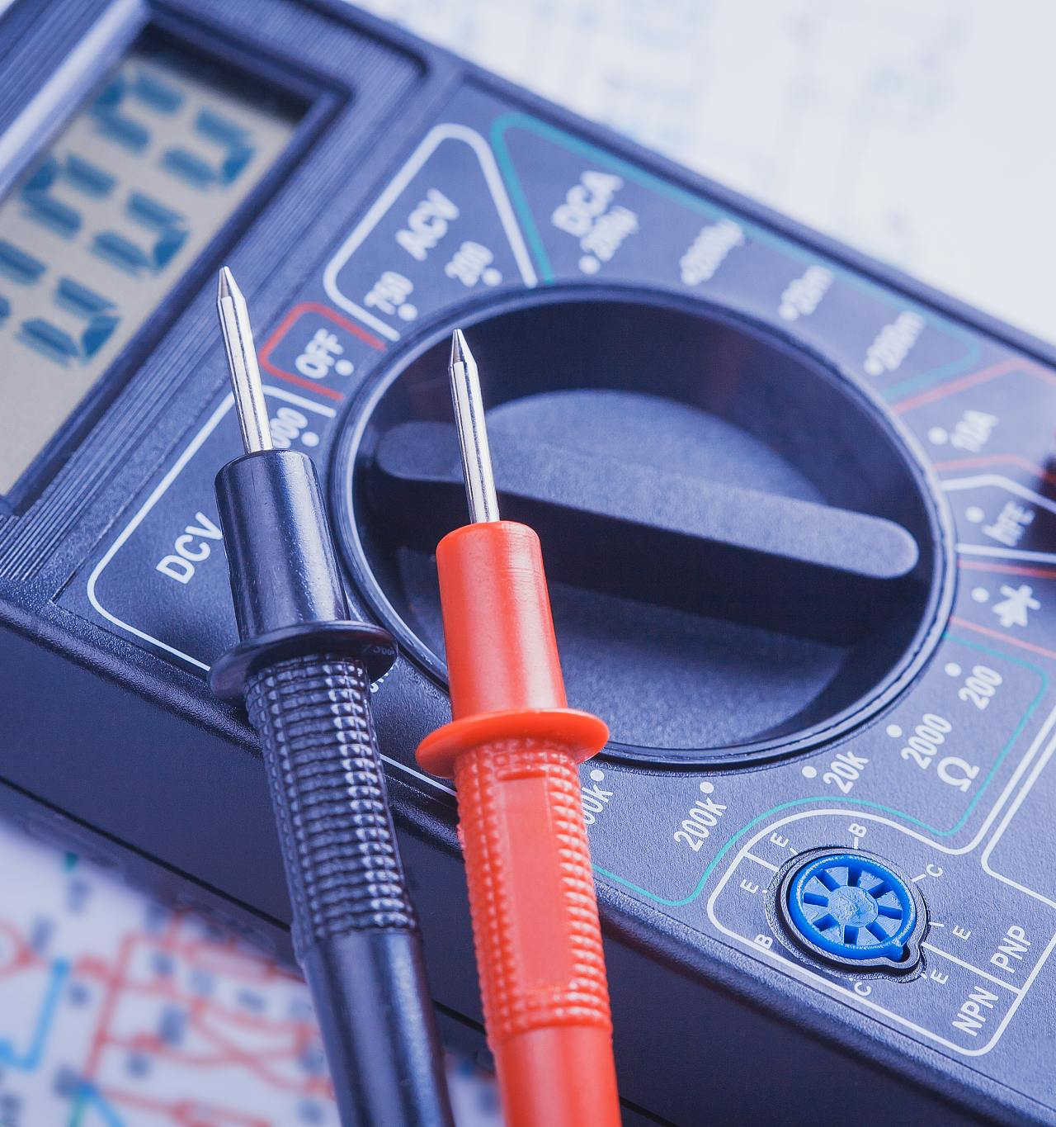
万用表的主要结构
表头
测量电路
量程选择开关
输入插孔
万用表的显示部分，通常采用指针式或数字式显示。
包括电阻、电流、电压等测量电路，用于实现各种电量的测量。
用于选择不同的测量量程，以适应不同大小的被测量。
用于连接被测电路或元件的引脚，通常有红、黑两个插孔，分别对应正、负极。

Slide 9
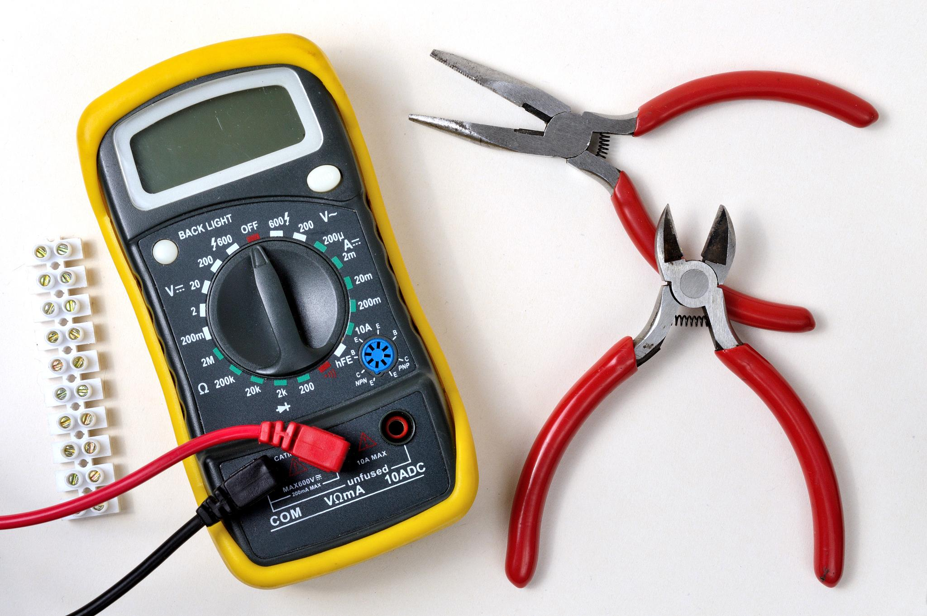
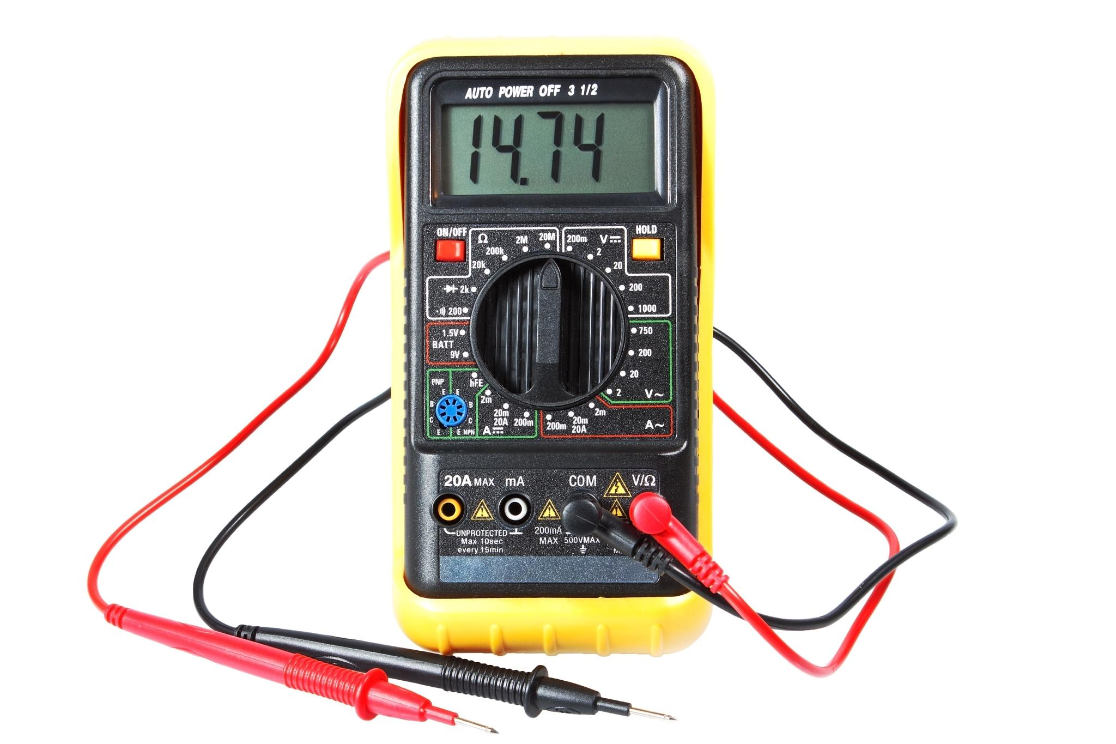
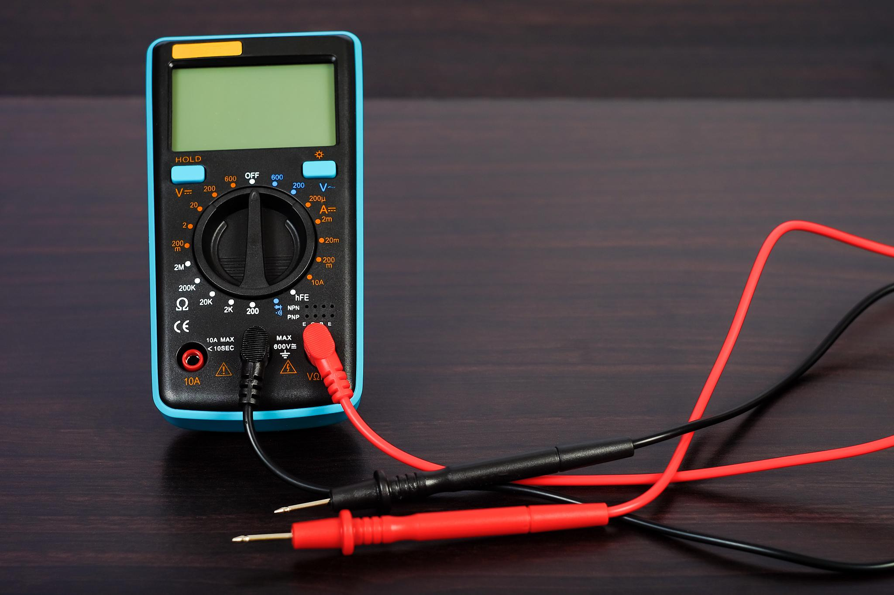
万用表的测量原理
电阻测量
电压测量
通过测量待测电阻上的电压降和流过电阻的电流，利用欧姆定律计算出电阻值。
将万用表并联在电路中，通过测量电路中的电压来得到被测量的电压值。
电流测量
将万用表串联在电路中，通过测量电路中的电流来得到被测量的电流值。

Slide 10
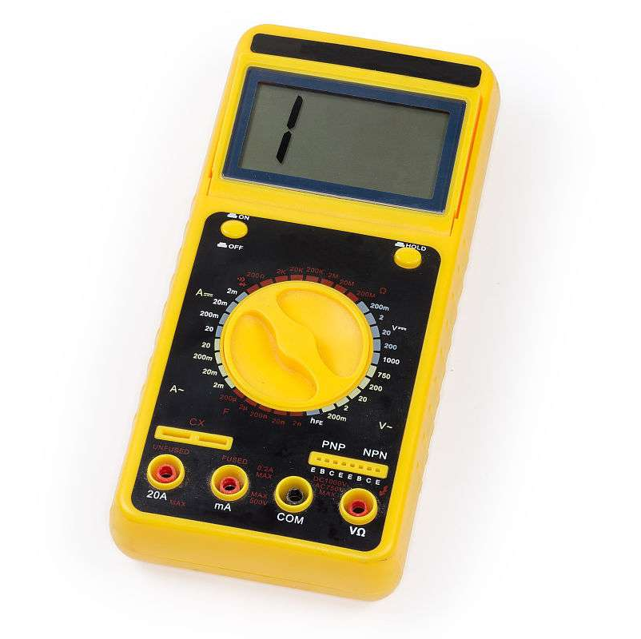
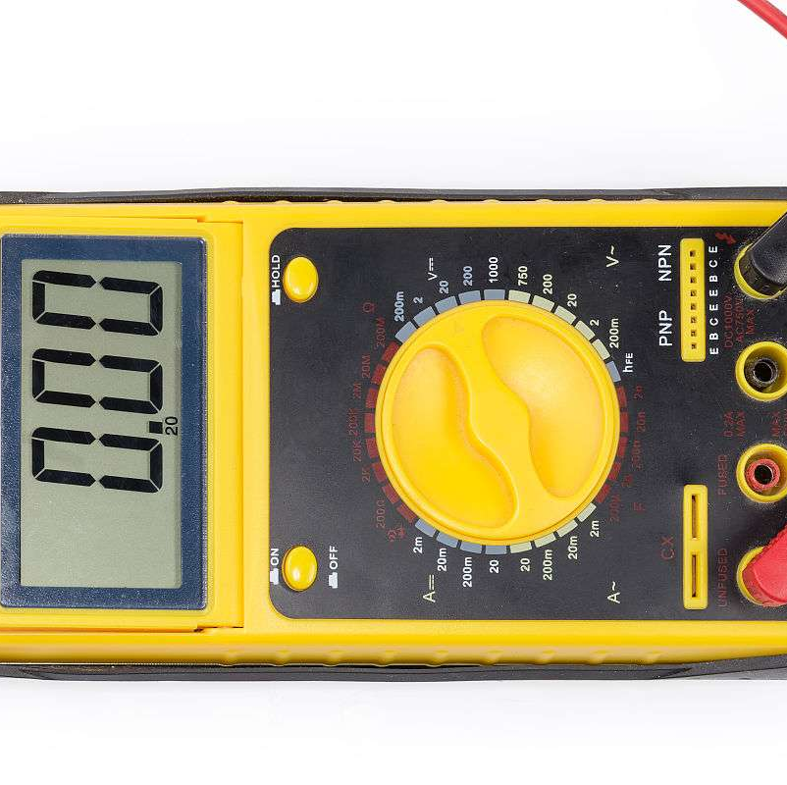
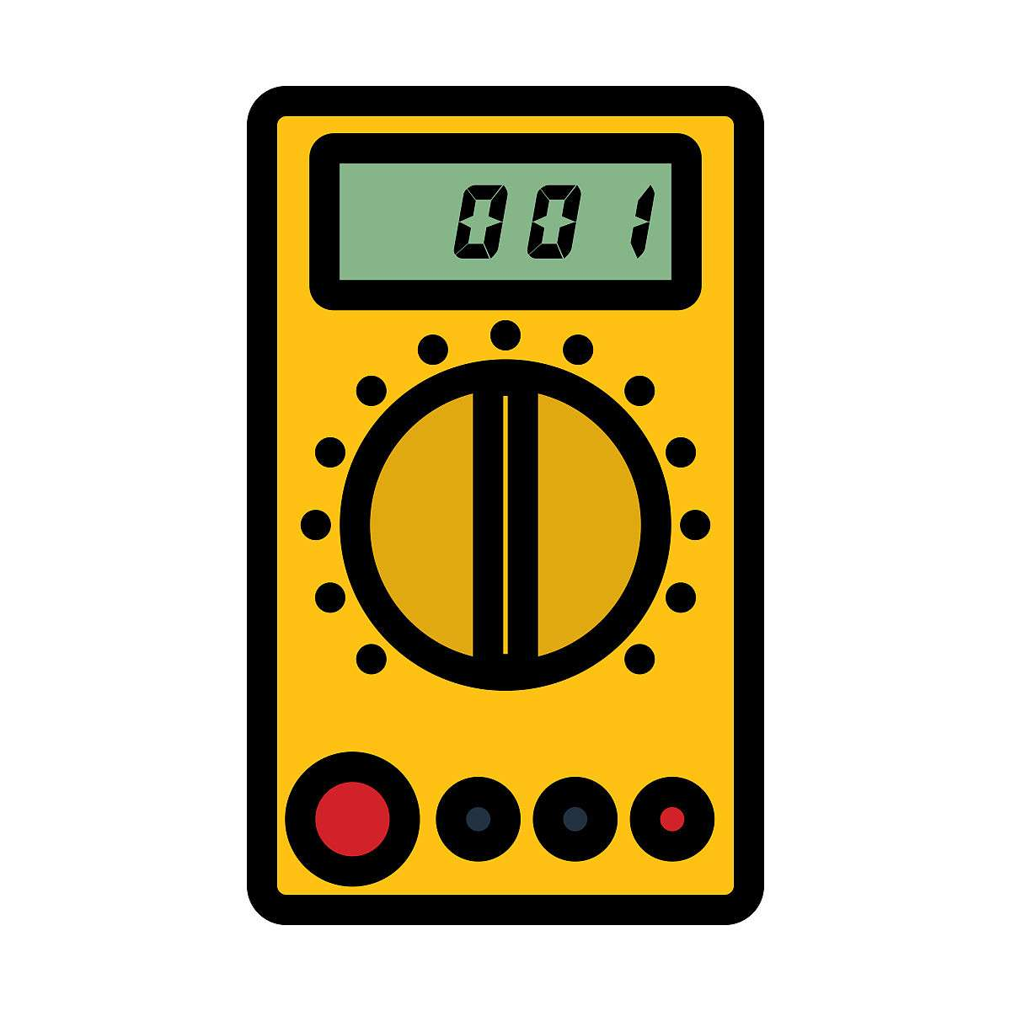
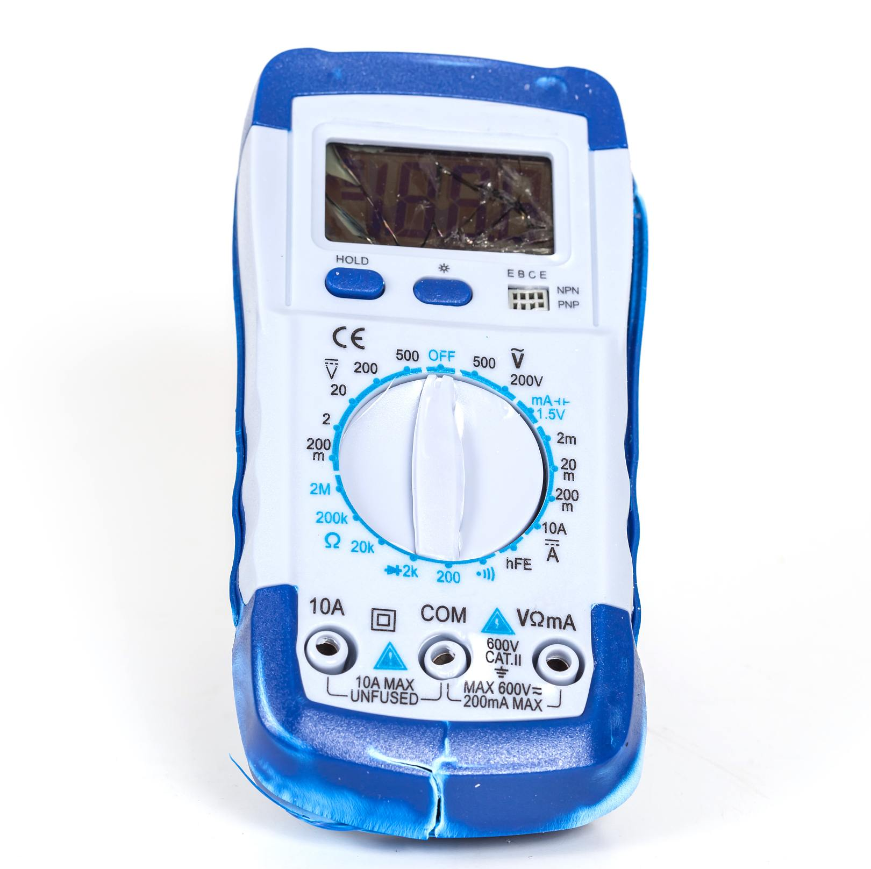
万用表的性能指标
01
02
03
04
准确度
分辨率
量程
抗干扰能力
表示万用表测量结果的准确程度，通常以误差范围或误差百分比表示。
表示万用表能够显示的最小变化量，即最小刻度值。
表示万用表能够测量的最大和最小电量范围。
表示万用表在受到外界干扰时，能够保持测量结果稳定的能力。

Slide 11
03
万用表的使用方法

Slide 12
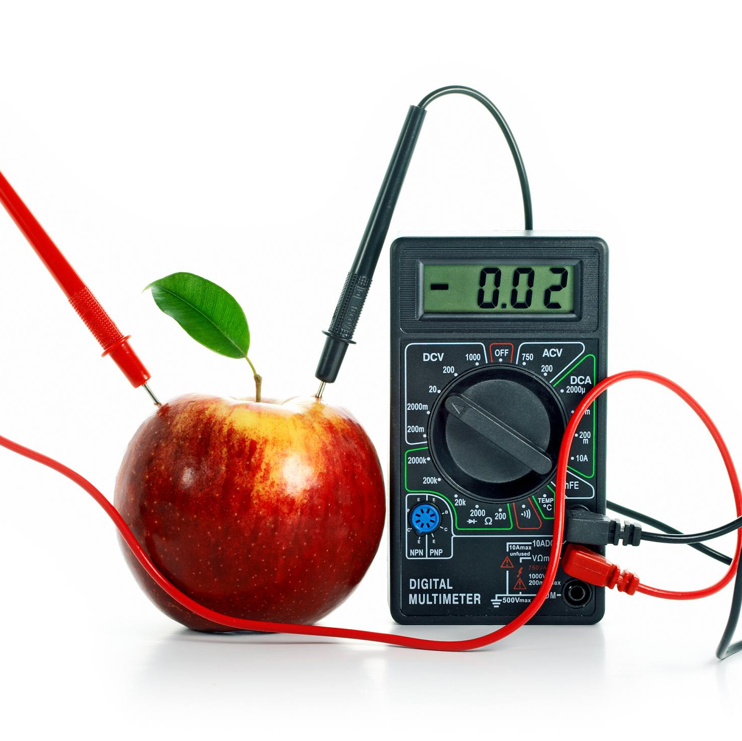
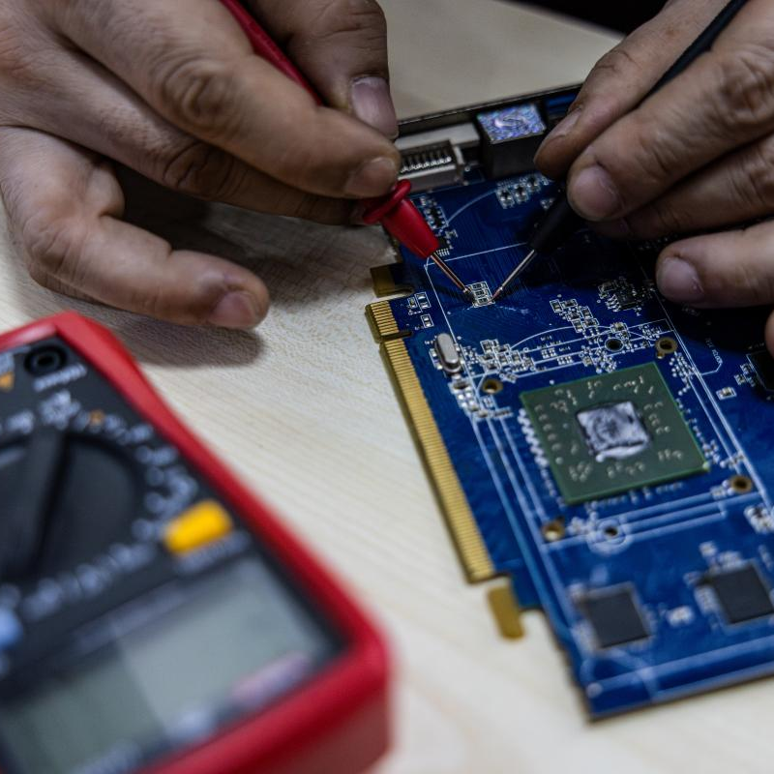
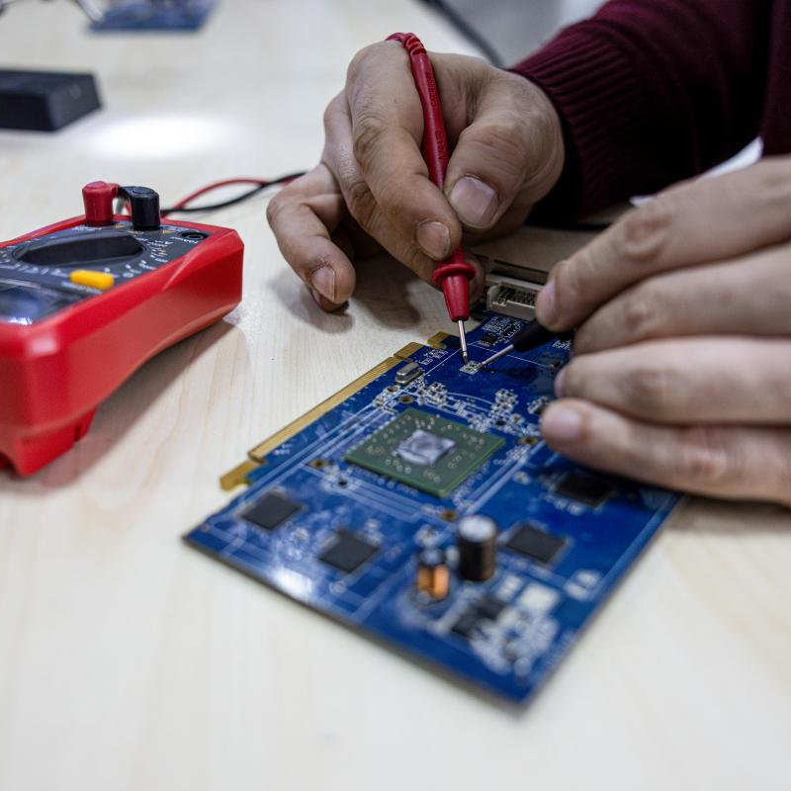
使用前的准备工作
检查万用表外观是否完好，表笔是否齐全且没有损坏。
根据测量需求选择合适的档位和功能。
确认万用表的电池电量充足，以保证测量精度。

Slide 13
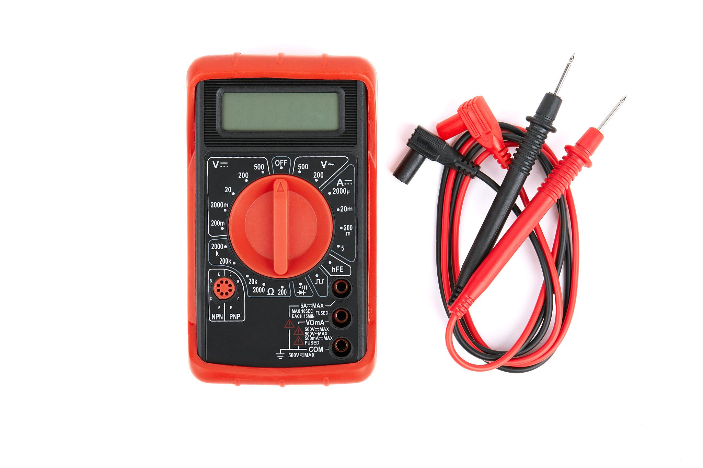
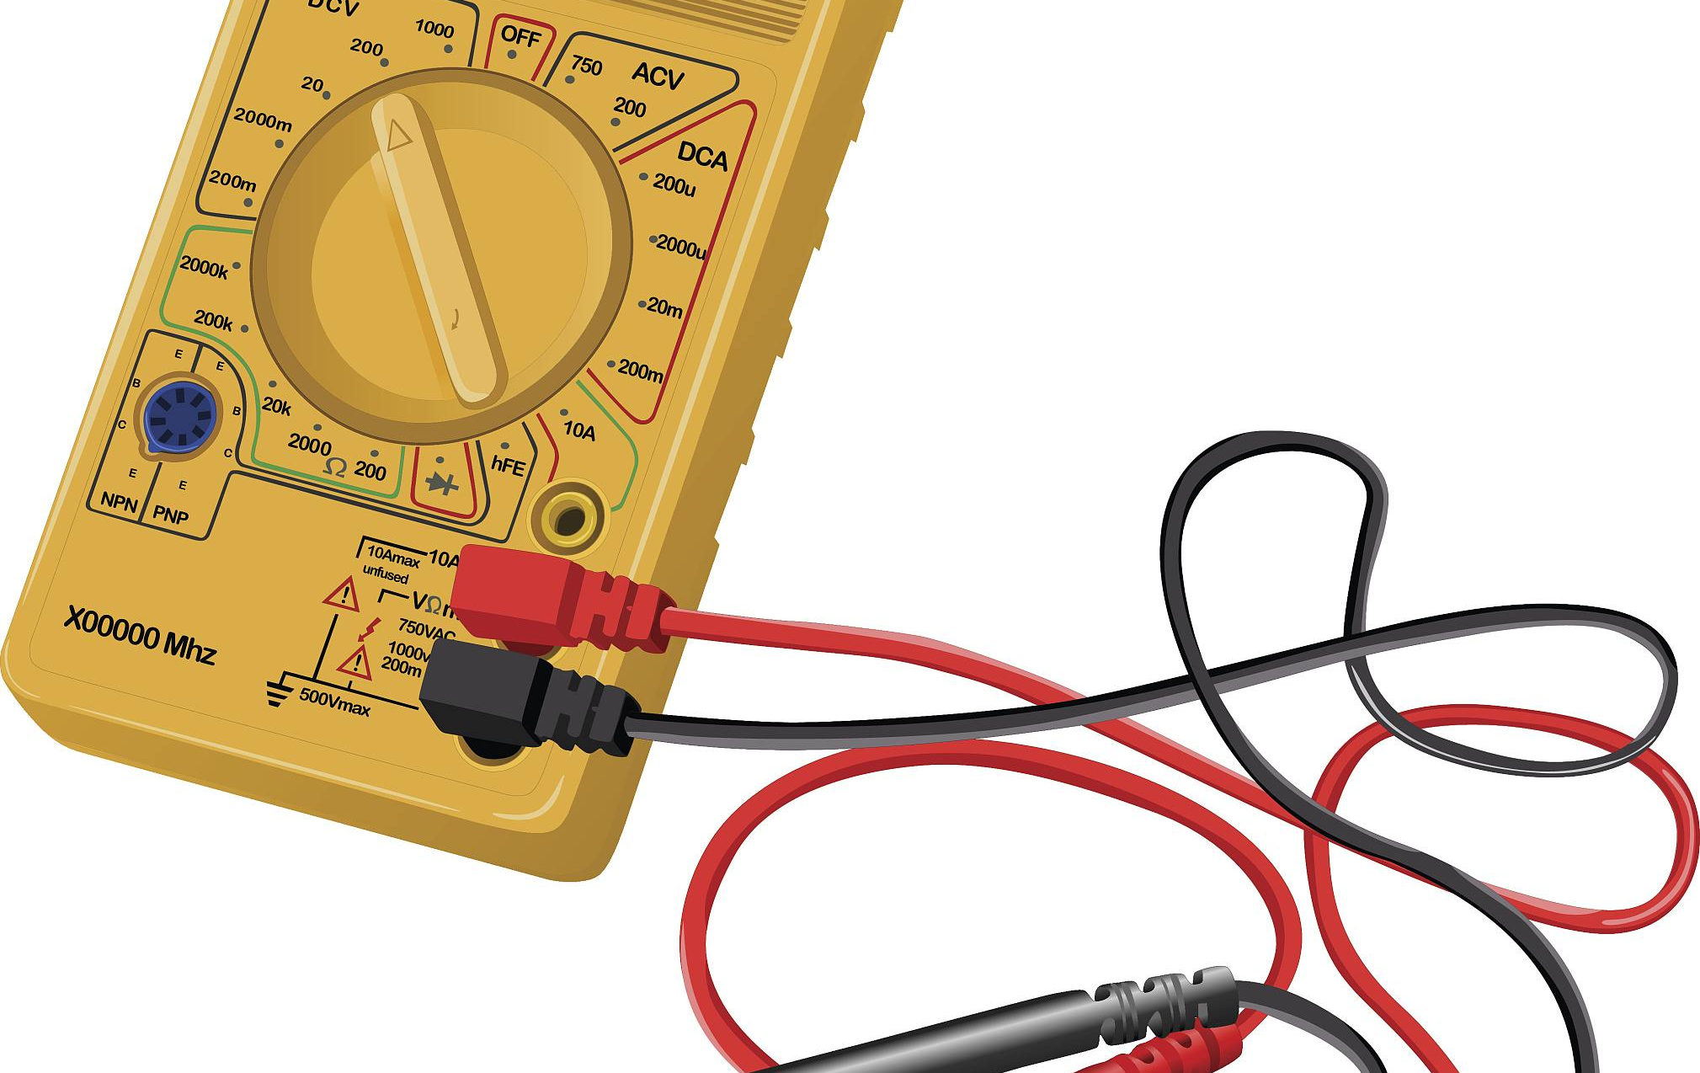
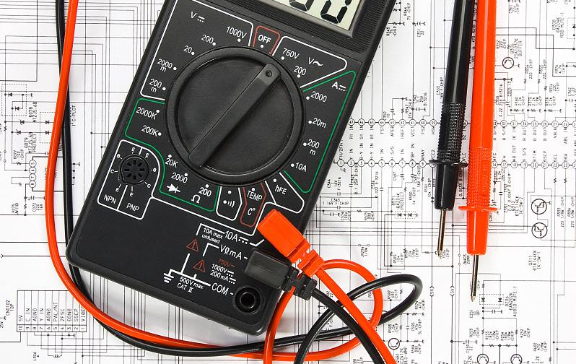
测量电压的方法
将红表笔插入“VΩ”插孔，黑表笔插入“COM”插孔。
读取万用表显示的电压值，注意选择合适的单位（V）。
选择合适的电压档位，将万用表并联在待测电路两端。

Slide 14
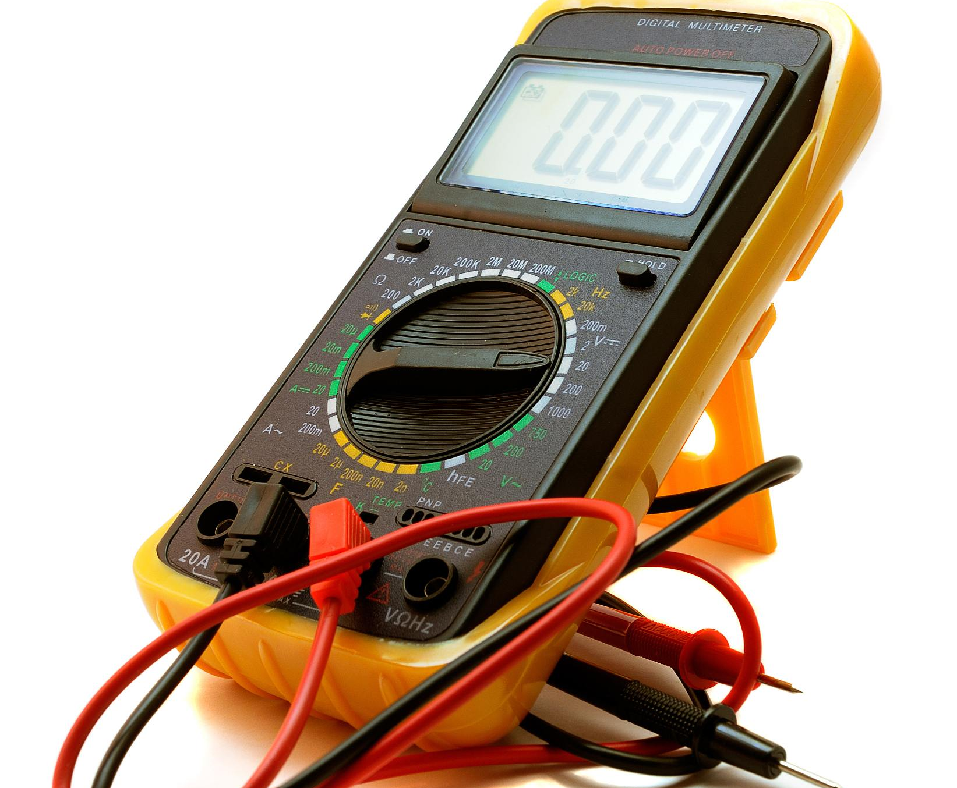
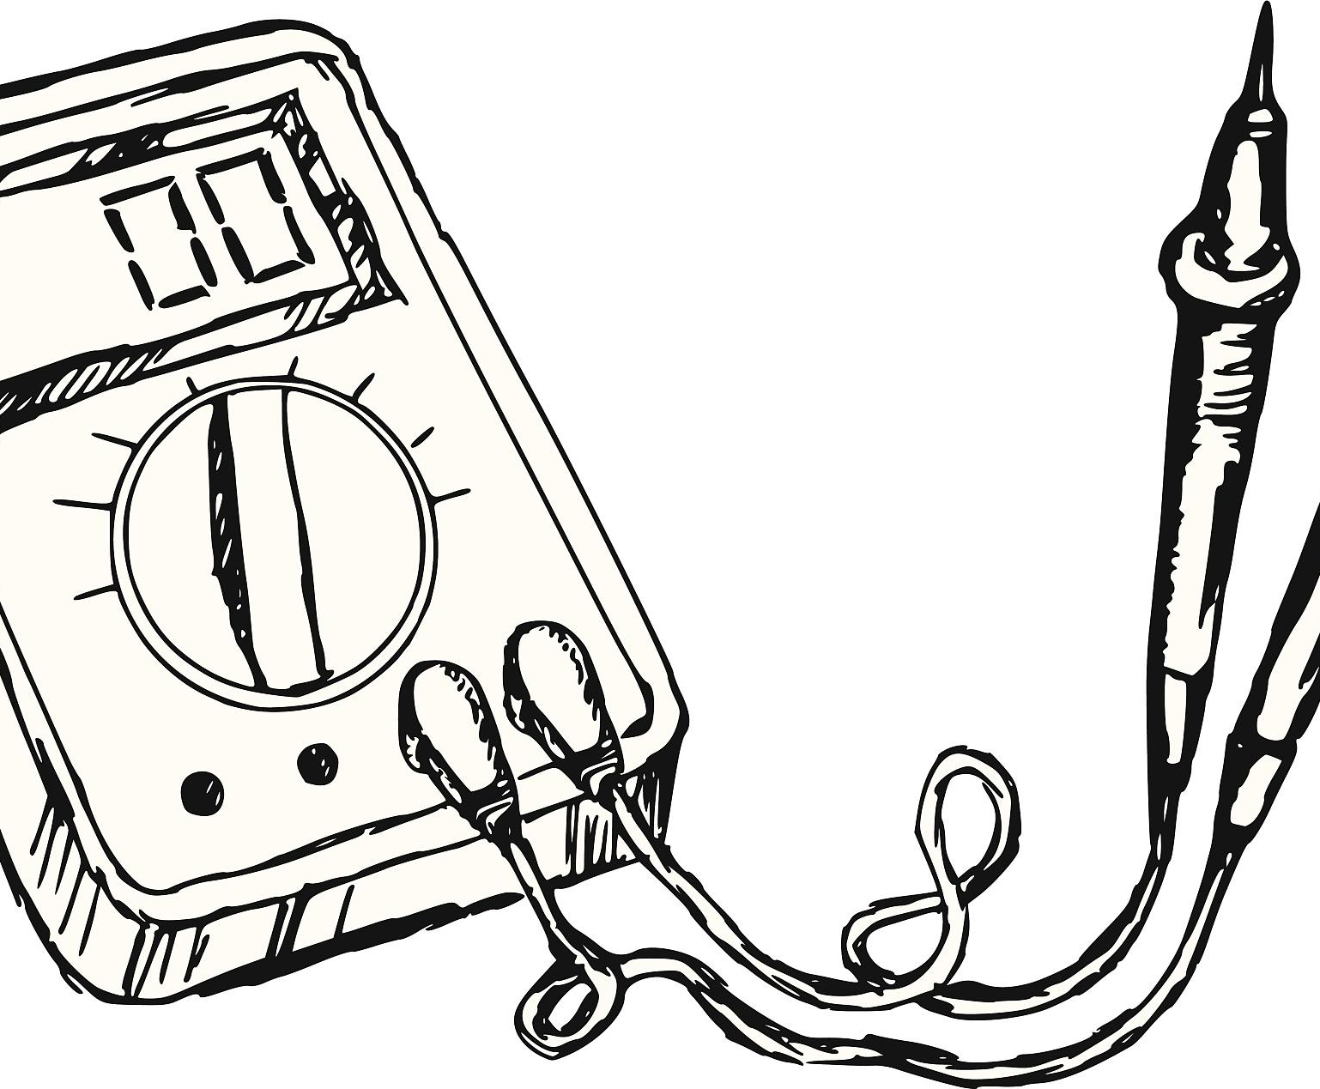
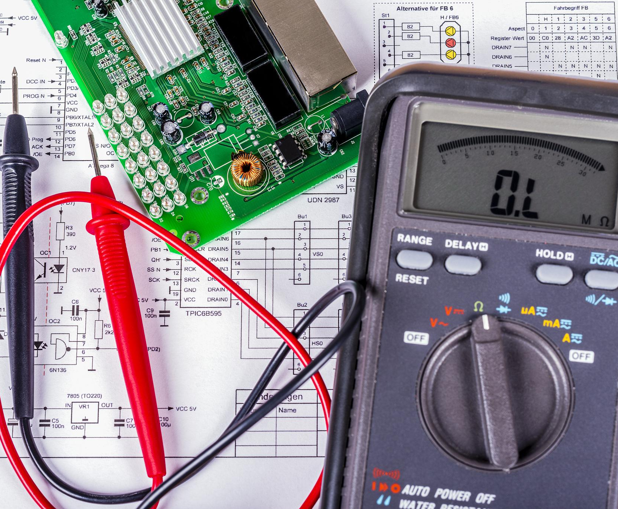
测量电流的方法
将红表笔插入“mA”或“A”插孔，黑表笔插入“COM”插孔。
选择合适的电流档位，将万用表串联在待测电路中。
读取万用表显示的电流值，注意选择合适的单位（mA或A）。

Slide 15



测量电阻的方法
将红表笔插入“VΩ”插孔，黑表笔插入“COM”插孔。
选择合适的电阻档位，将待测电阻与万用表连接。
读取万用表显示的电阻值，注意选择合适的单位（Ω）。

Slide 16
04
万用表的注意事项与维护保养

Slide 17
使用万用表的注意事项
在使用万用表之前，务必先检查表笔是否插好，档位是否正确，以及电池电量是否充足。
万用表使用完毕后，应将选择开关拨到最高电压档或空档，防止下次使用时损坏仪表。
测量前应先估计被测量的大小，选择合适的量程，使指针偏转在满刻度的2/3以上。
测量过程中，手不要接触表笔的金属部分，以免影响测量精度和人身安全。
测量电阻时，应选择合适的倍率档，使指针尽可能指在中心位置。

Slide 18
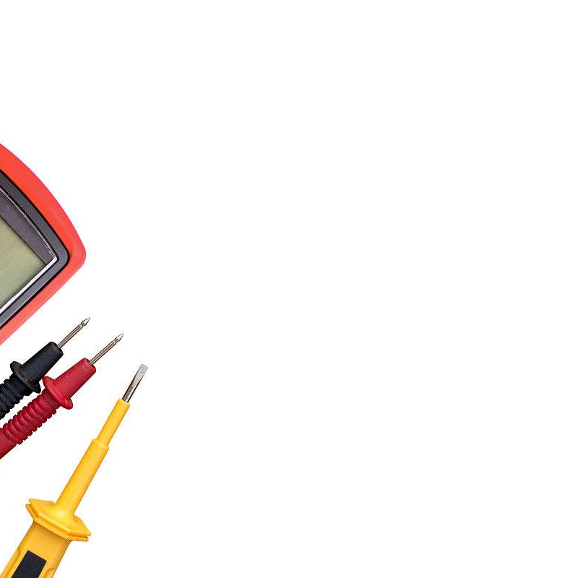
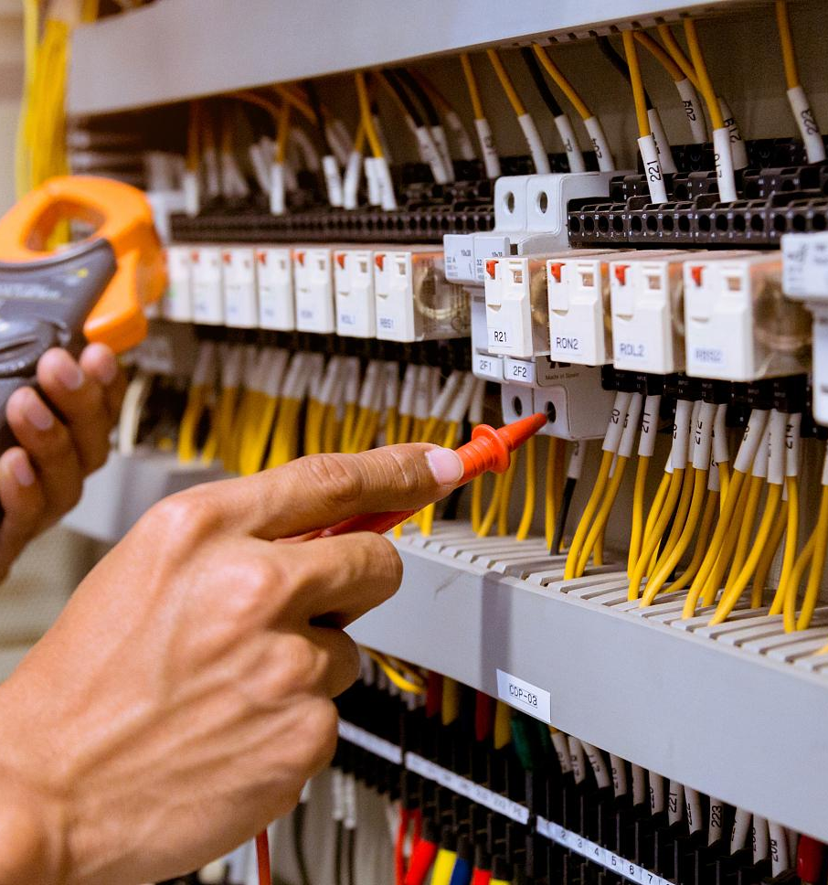
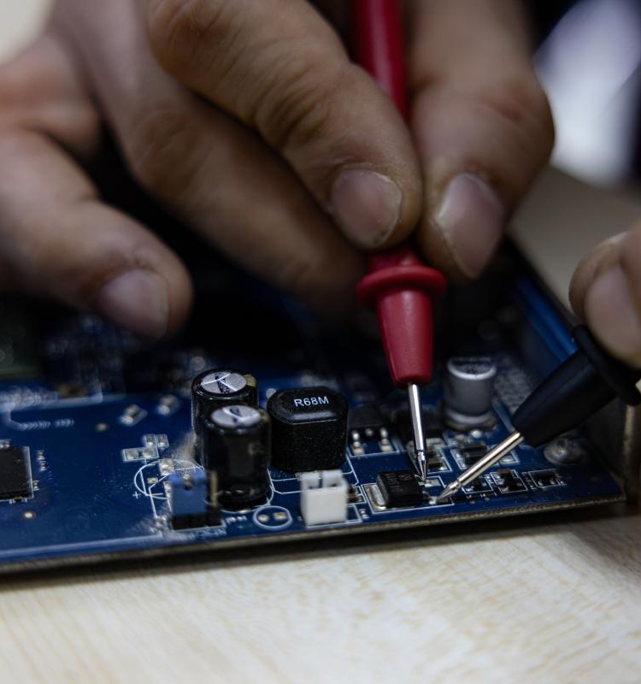

万用表的维护保养方法
01
02
03
04
万用表应存放在干燥、通风、无腐蚀性气体的地方。
长期不用的万用表应定期通电驱潮，以保持其良好性能。
万用表的表笔应定期清洁，保持其良好的导电性能。
定期对万用表进行校准，以确保其测量精度。

Slide 19
常见故障及排除方法
电池电量不足
表头损坏
更换新电池，注意电池型号和极性。
送专业维修部门检修或更换表头。
表笔接触不良
档位选择不当
其他故障
清洁表笔插头和插座，确保接触良好。
重新选择合适的档位进行测量。
根据故障现象和万用表的使用说明书进行排查和维修。

Slide 20
05
万用表的应用实例与拓展应用

Slide 21
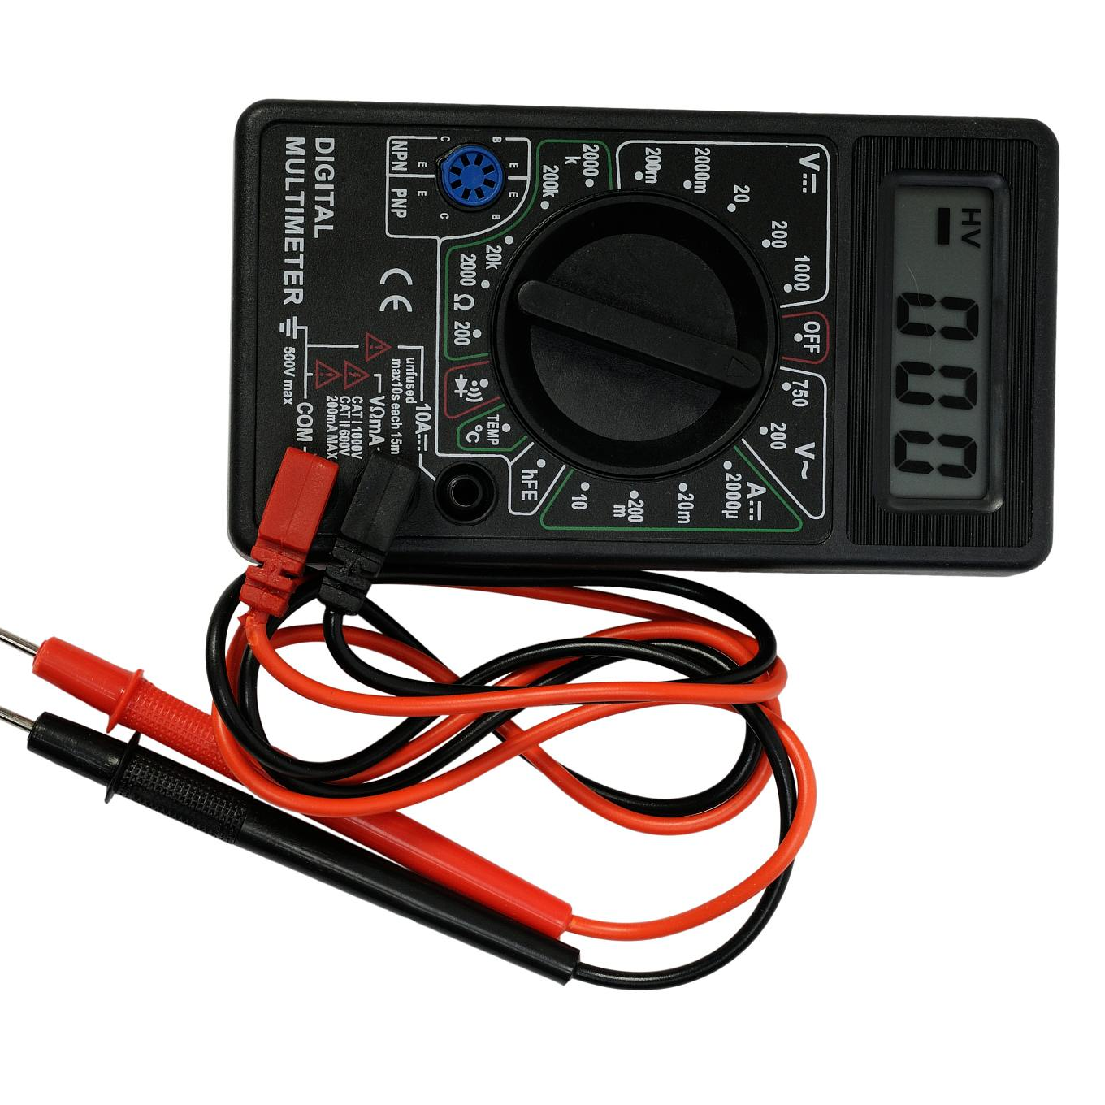
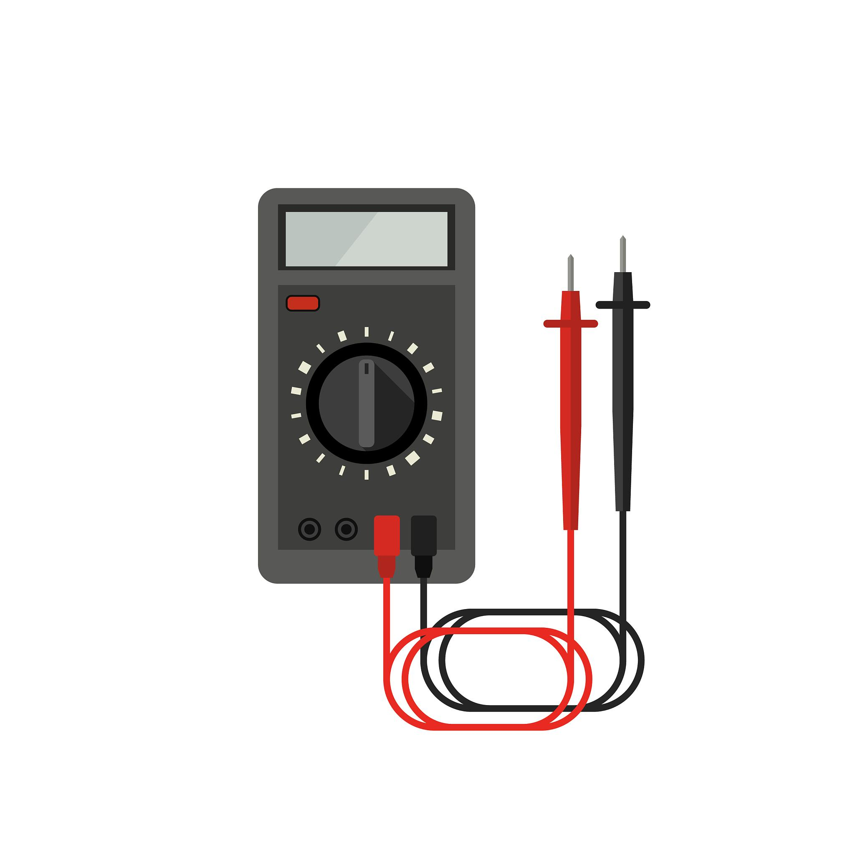
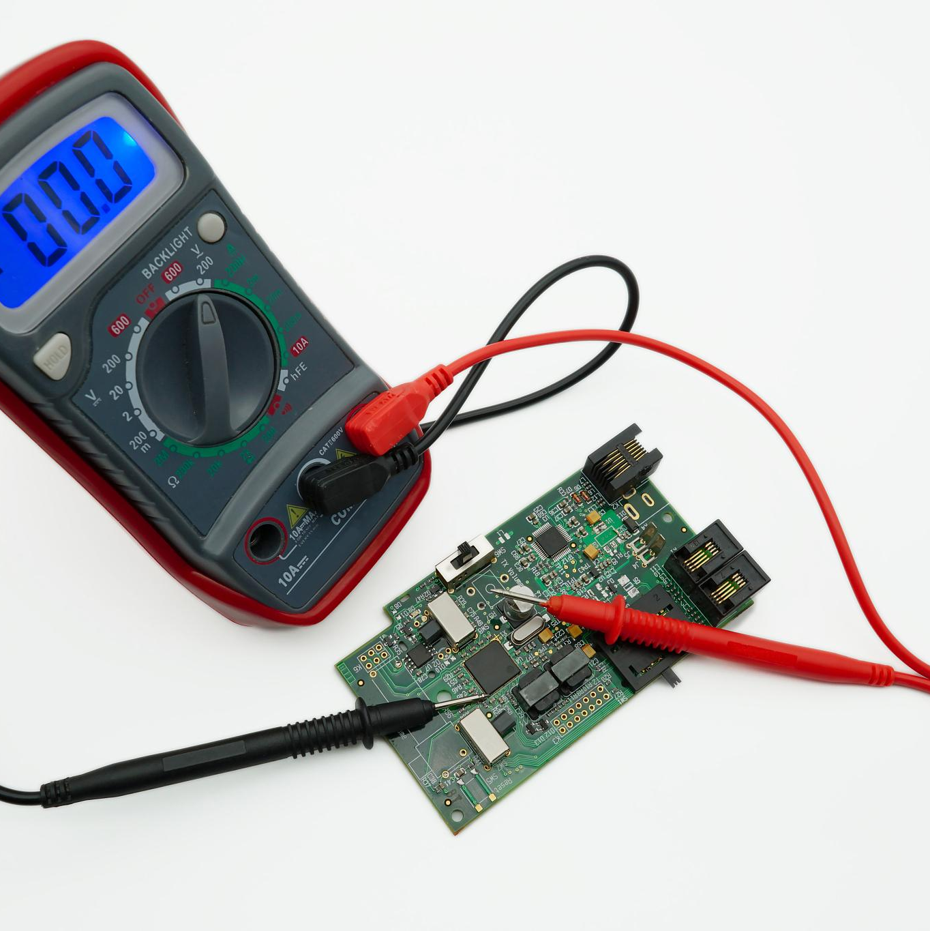
在电子测量中的应用实例
电压测量
通过测量电路中的电压值，了解电路的工作状态及电源供电情况。
电阻测量
利用万用表测量电子元件的电阻值，判断元件是否正常工作。
电流测量
测量电路中的电流值，以判断电路负载情况及是否存在短路等问题。

Slide 22
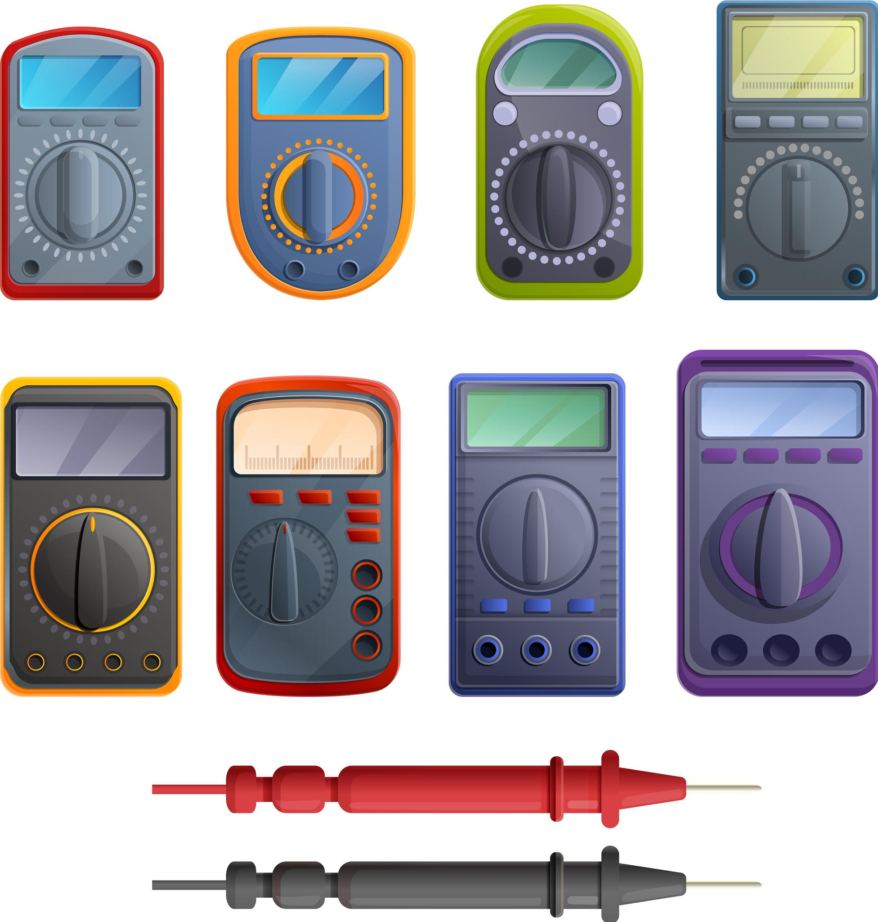
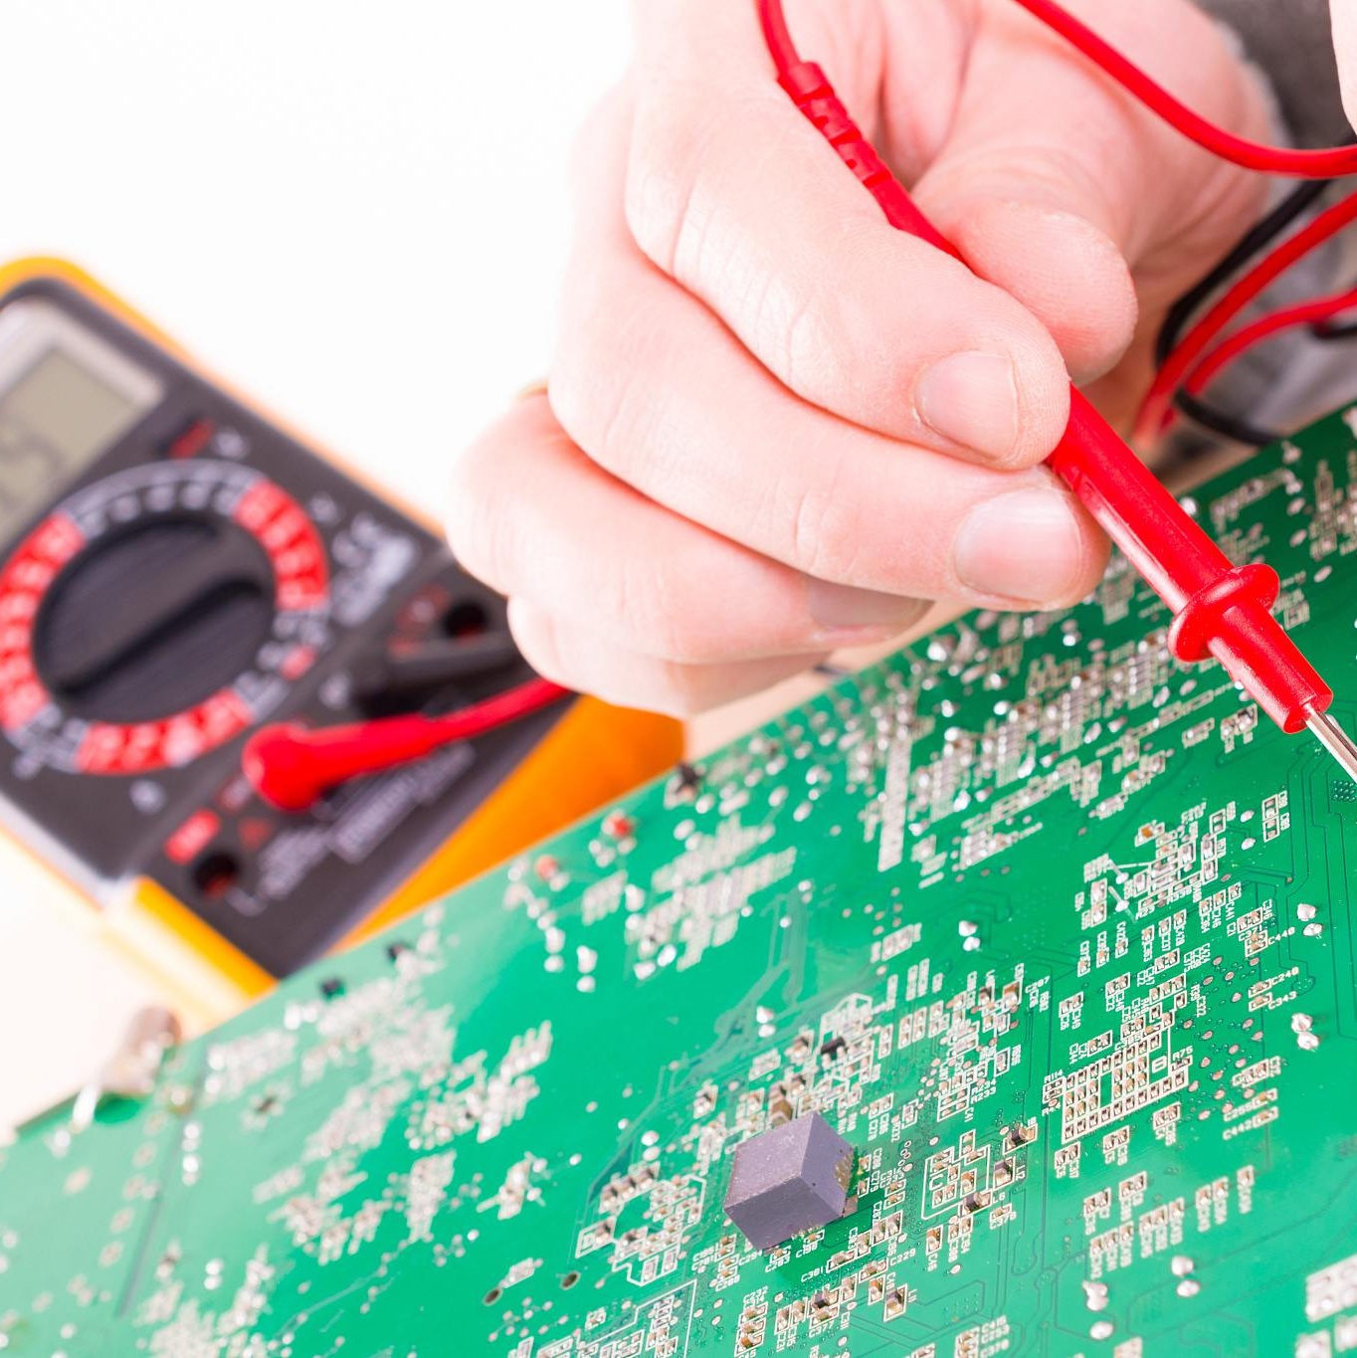
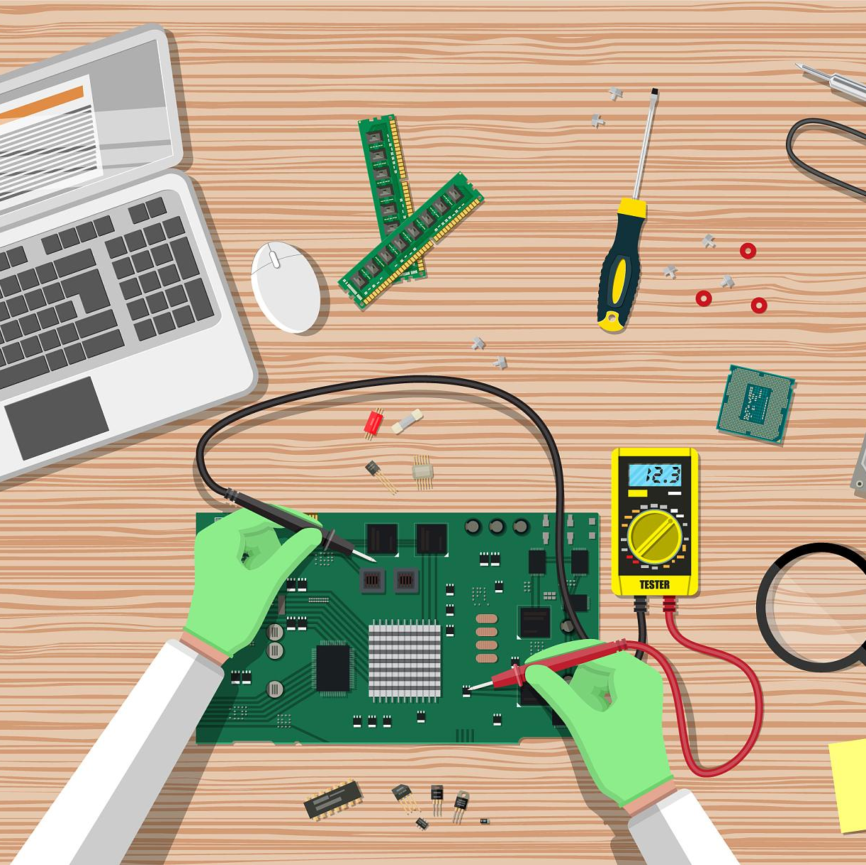
在电气维修中的应用实例
故障诊断
元件测试
安全检测
使用万用表检测电路中的故障点，如开路、短路等，以便进行维修。
在维修过程中，利用万用表测试电子元件的性能参数，确保元件符合维修要求。
在维修完成后，使用万用表进行安全检测，确保电路无安全隐患。

Slide 23
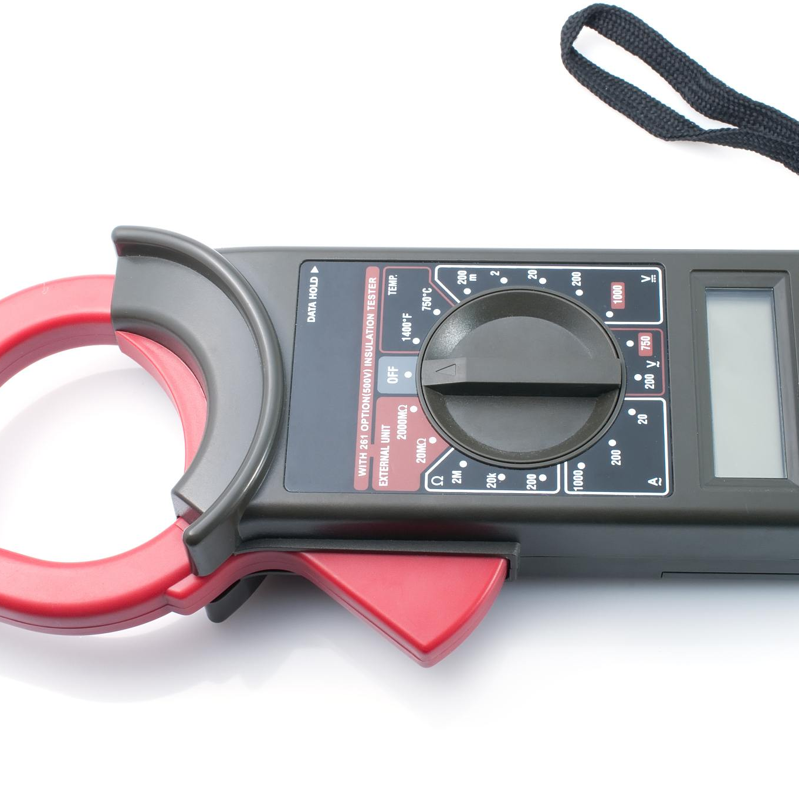
拓展应用到其他领域
物理实验
在物理实验中，利用万用表测量电阻、电压、电流等物理量，以验证物理定律和定理。
化学实验
在化学实验中，万用表可用于测量电化学反应中的电压、电流等参数，以研究化学反应的机理和过程。
生物医学
在生物医学领域，万用表可用于测量生物电信号，如心电图、脑电图等，以了解生物体的生理状态。

Slide 24
06
实验操作与数据分析

Slide 25



实验目的与要求
掌握万用表的基本使用方法
学会使用万用表进行电压、电流和电阻的测量
了解万用表在实验数据分析中的应用

Slide 26
实验步骤与操作过程
选择合适的测量档位
进行测量
根据待测物理量的范围选择合适的测量档位，避免损坏万用表或影响测量精度
根据实验要求进行相应的电压、电流或电阻测量，并记录实验数据
准备实验器材
连接电路
结束实验
万用表、待测电路或元件、连接线等
将万用表正确接入待测电路或元件中，注意连接方式和极性
断开电路连接，整理实验器材

Slide 27

数据分析与结论
数据处理
对实验数据进行整理、计算和分析，得出相应的电压、电流和电阻值
结果比较
将实验数据与理论值进行比较，分析误差产生的原因
结论总结
根据实验结果和误差分析，得出实验结论，并对实验过程中遇到的问题进行讨论和改进建议。

Slide 28
感谢您的观看
THANKS

